Slide 1
Совет актуализации и продвижения культурно-исторического наследия Урала
Студенческое объединение

Slide 2
Цель
Повышение интереса к культурно-историческому наследию страны
Новые средства коммуникации
Новые интерактивные способы продвижения
использование творческого и интеллектуального потенциала студентов, в целях продвижения историко-культурного потенциала Уральского региона как объекта внутреннего и въездного туризма

Slide 3
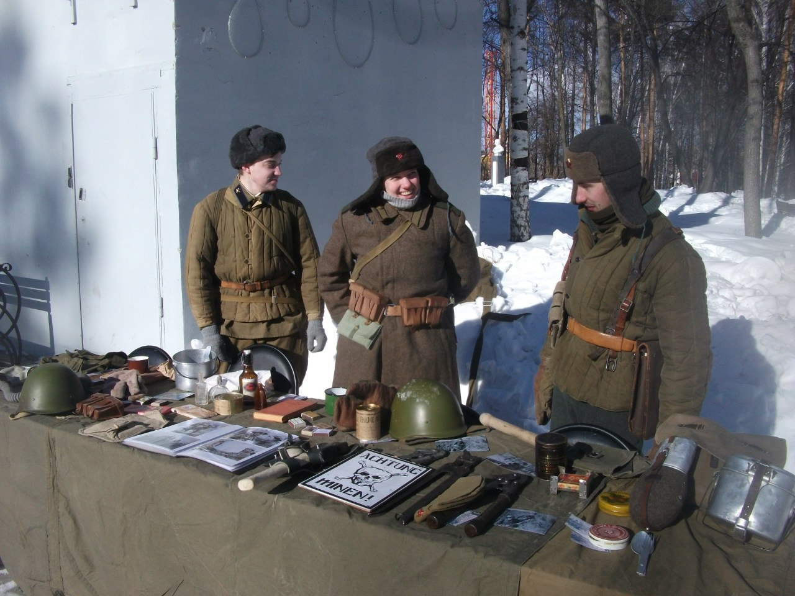
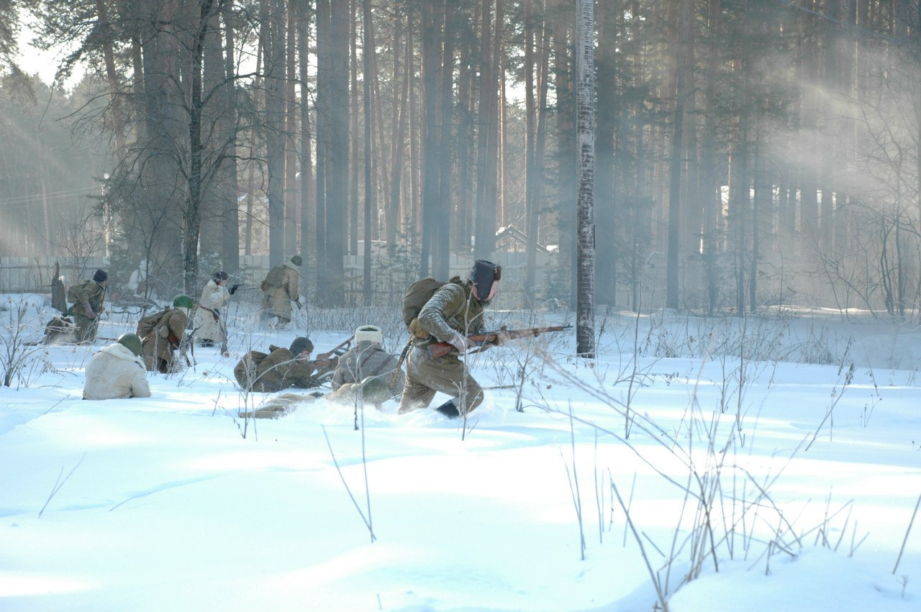
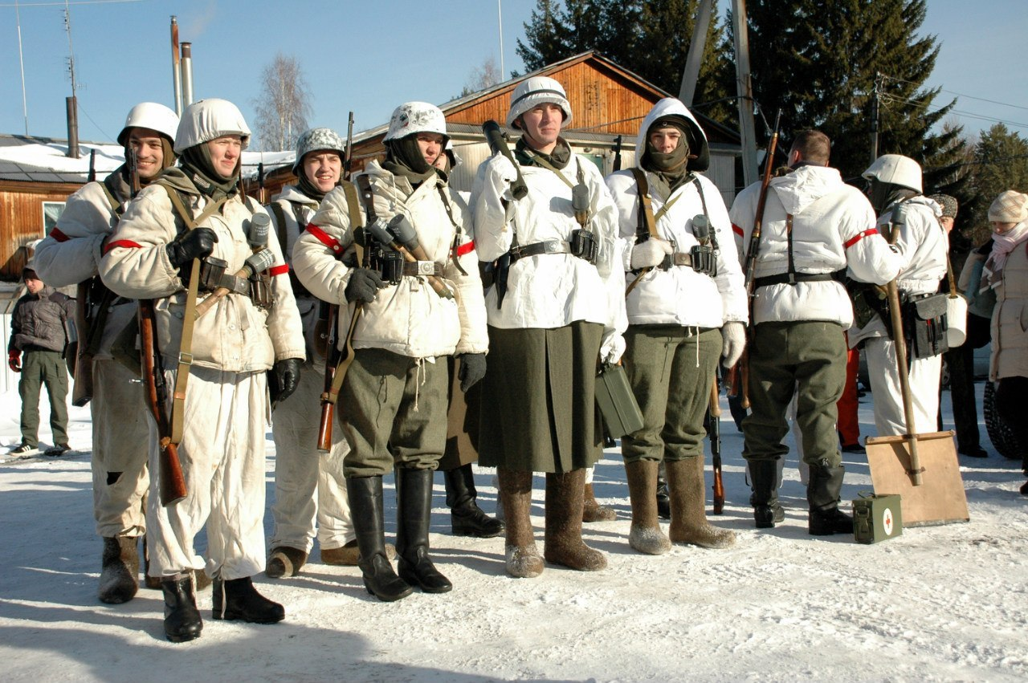
Задачи
Сохранение и приумножение культурных традиций УрФУ, а также их преемственности
Проведение исторических реконструкций как интерактивный способ знакомства с историей страны

Slide 4
Задачи
Организация и проведение фестивалей, кинопоказов, историко-географических квестов, соревнований, конкурсов, выставок, викторин
Например, текущий проект реализуемый объединением
День рождения Парка Сказов (17 декабря)
«Парк Сказов» - первый на Урале тематический парк, посвящённый сказам Бажова, русской сказке и традиционной уральской народной культуре. Парк находится вблизи Екатеринбурга в Арамильском Городском округе. Расстояние от Екатеринбурга 23 км, время в пути около часа .

Slide 5
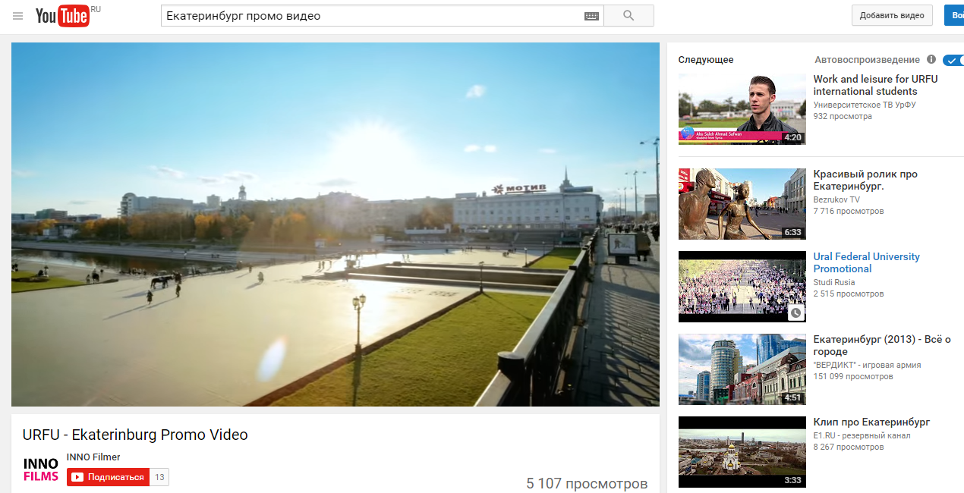
Задачи
Публикация и презентация популярных и научно-популярных изданий и фильмов, создание и развитие интернет ресурсов культурно-познавательной, географической и туристской тематики
!Активное использование социальных сетей, Youtube, современных средств Интернет-маркетинга для продвижения регионального культурно исторического наследия!

Slide 6
Цели вступления в ОСО
Взаимодействие со студенческими объединениями, членами ОСО, по достижению целей объединения
САПкинУ
Турклуб Романтик
Создание и продвижение новых региональных маршрутов, развитие молодёжного туризма

Slide 7
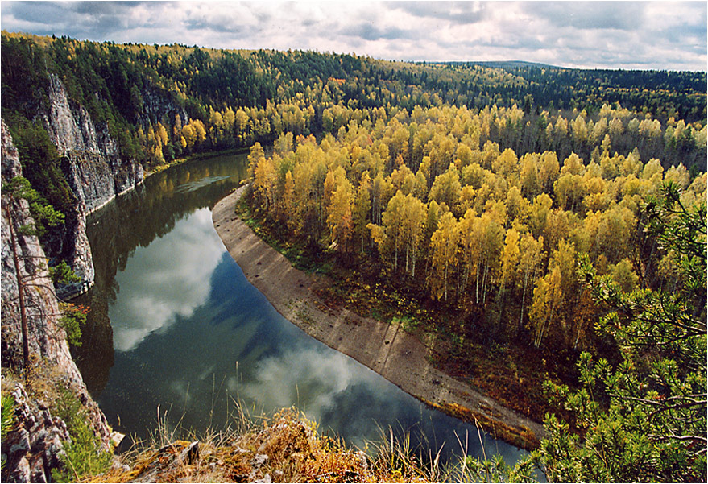
Цели вступления в ОСО
Включение в повестку мероприятий, которые организует УрФУ, событий по тематике актуализирующей и популяризирующей культурное и историческое наследие Урала с целью развития у молодёжи и студенчества интереса к родному краю, его изучению, продвижению и путешествиям по нему.

Slide 8
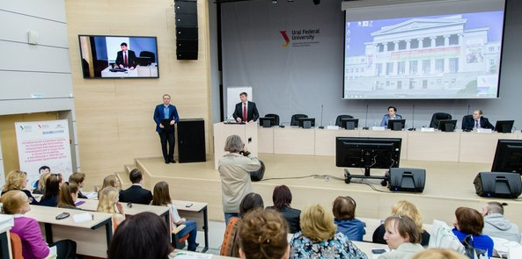
Цели вступления в ОСО
Повышение студенческой активности на «гуманитарных» площадках УрФУ
Включение студентов в единое информационное пространство с оперативным доступом к актуальной информации

Slide 9
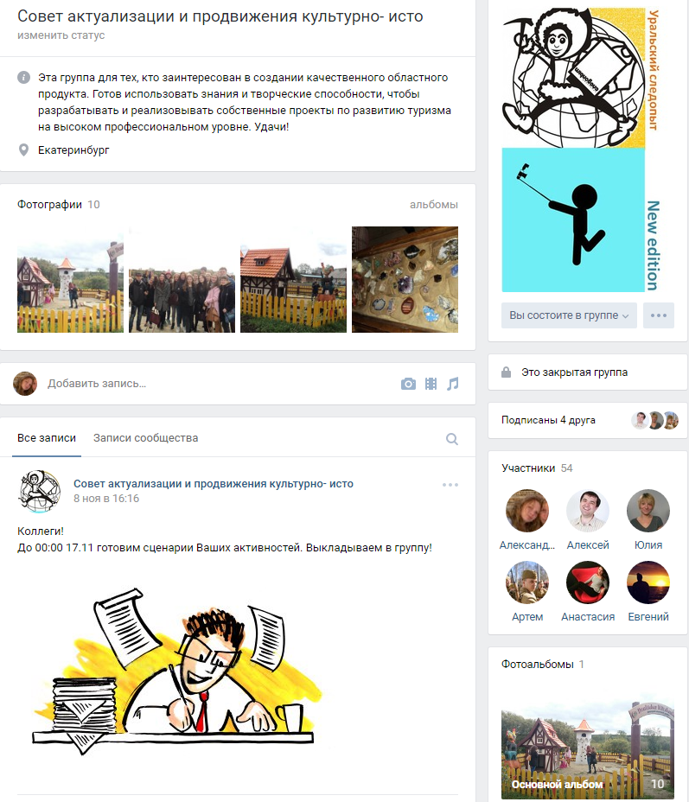
Группа вКонтакте объединения
живой ресурс для общения и обмена идеями членов объединения

Slide 10
Спасибо за внимание!

